Slide 1
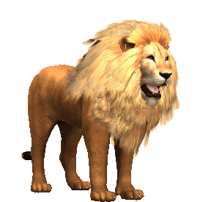
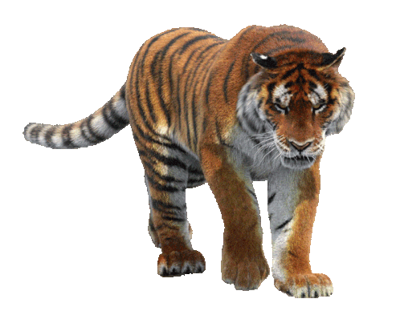

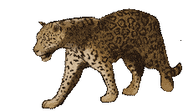
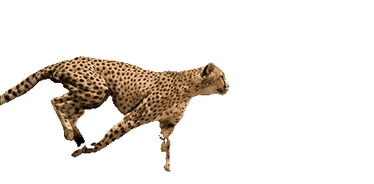
ŠELMY
KOČKOVITÉ

Slide 2
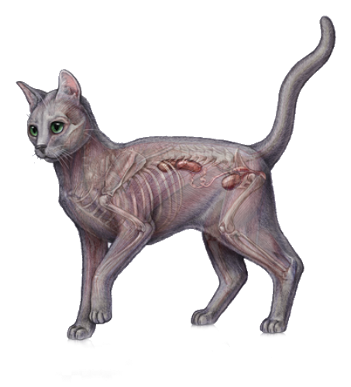
Společné znaky kočkovitých:
Zatažitelné drápy, umí šplhat
Široké tlapy
Kulatá hlava
Žijí samotářsky, kromě lvů

Slide 3
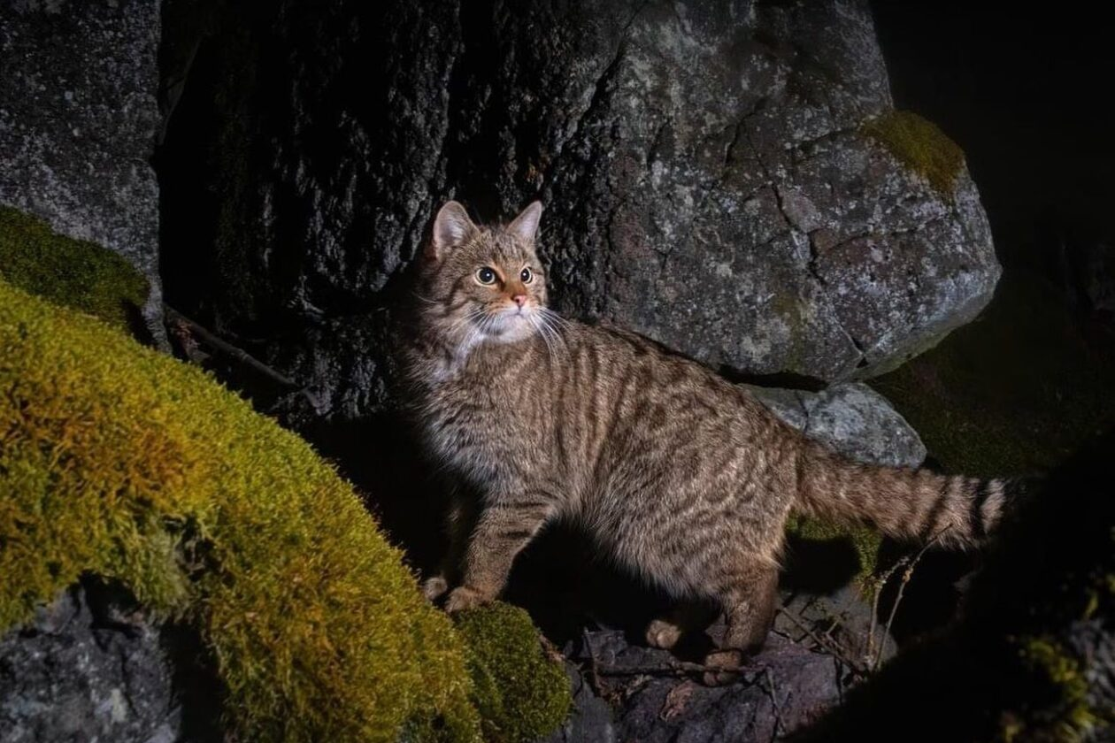
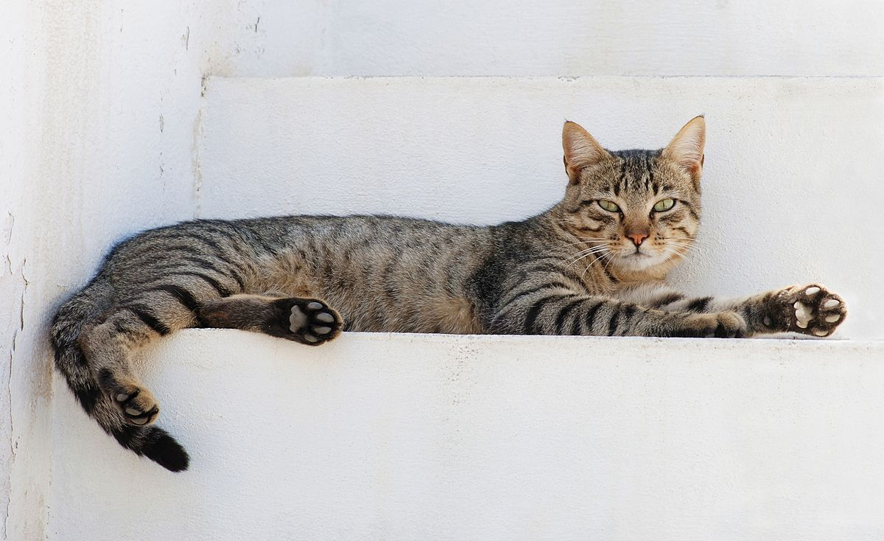
Kočka divoká
(Felis silvestris)
Kočka domácí
(Felis catus)
Mohutnější tělo
Širší hlava
Strmější čelo
Kratší nohy
Ocas po celé délce stejně silný
Rozdíly neplatí v případě různých kočičích plemen, například:

Slide 4

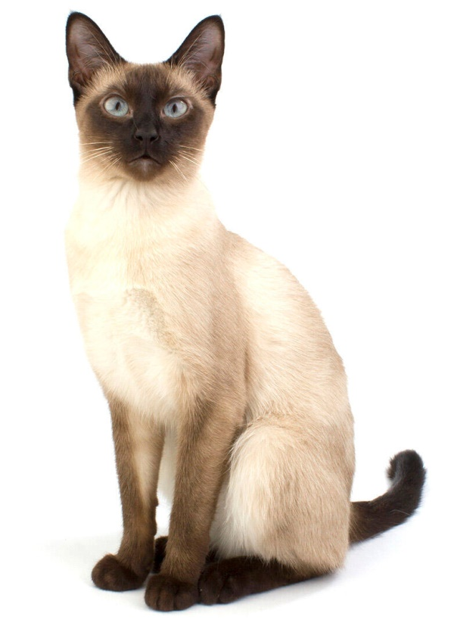
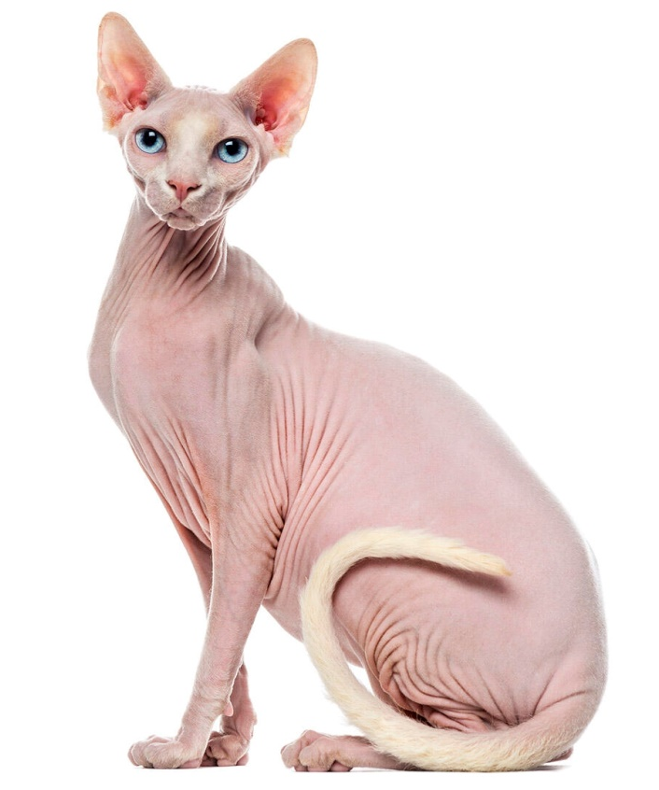
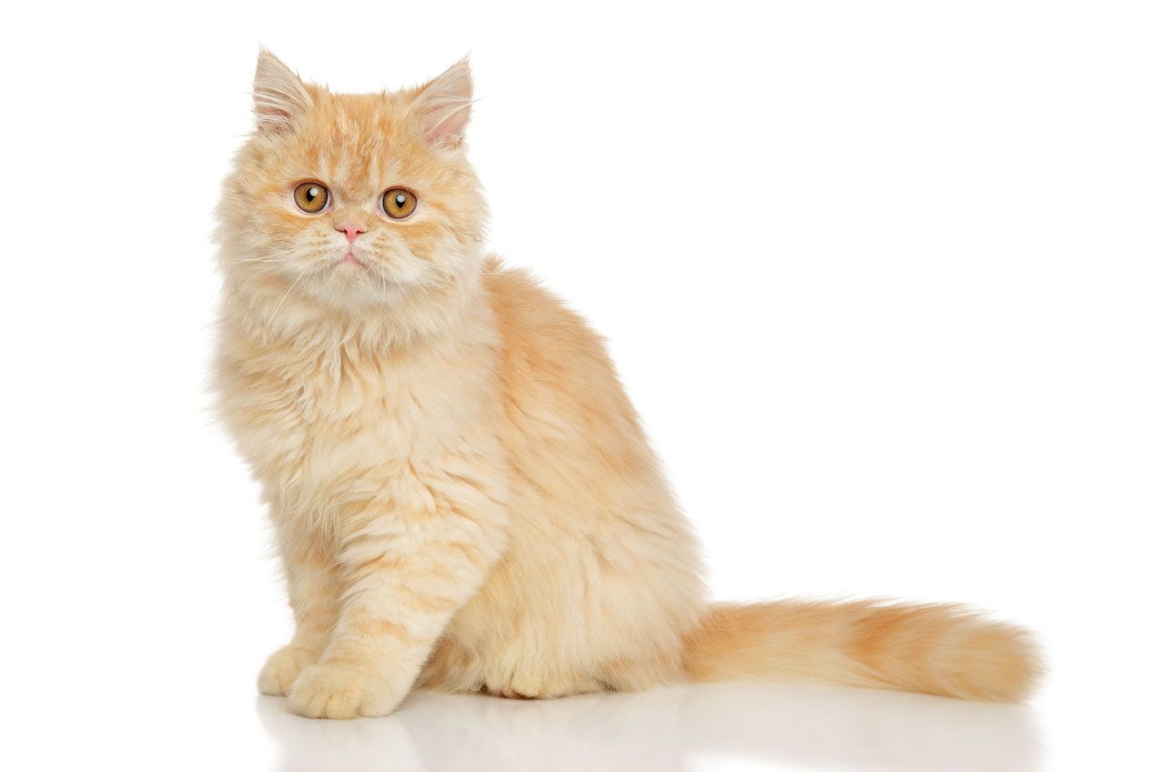
Siamská
Sphynx
Perská
Pochází z Thajska

Slide 5
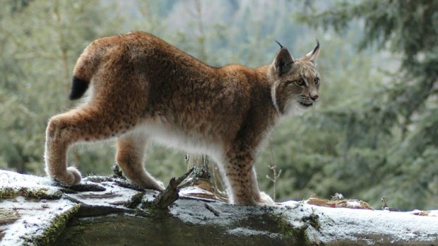
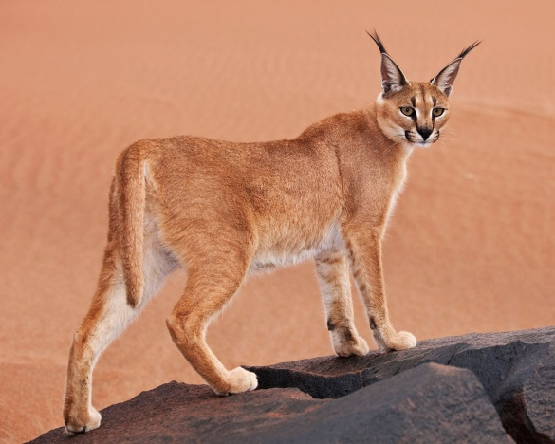
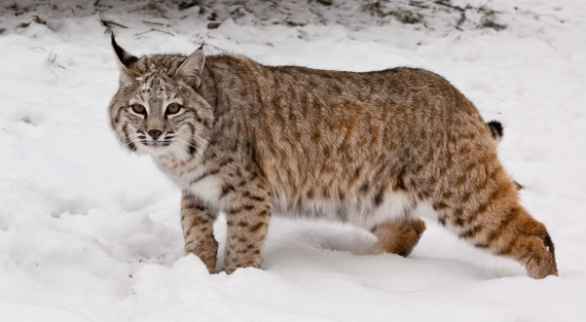

Rys ostrovid
krátký ocas
skvrny
prodloužené chlupy na tvářích
štětičky chlupů na koncích uší
Je vzácný a tudíž zákonem chráněný
severoamerický Rys červený
africký Karakal – expert na lov ptáků

Slide 6
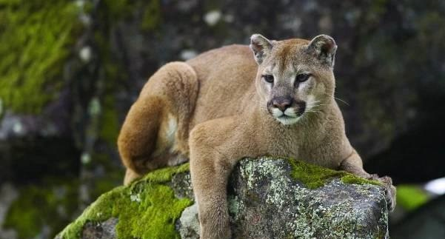
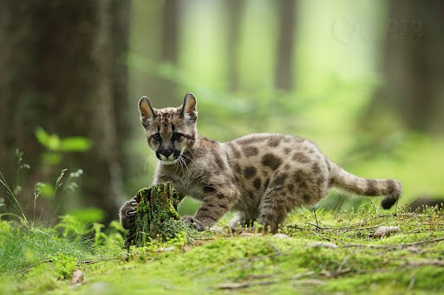


Puma
Přezdívka „horský lev“
Nejběžnější kočkovitá šelma Ameriky (od Kanady až po Argentinu)
Mláďata jsou skvrnitá

Slide 7
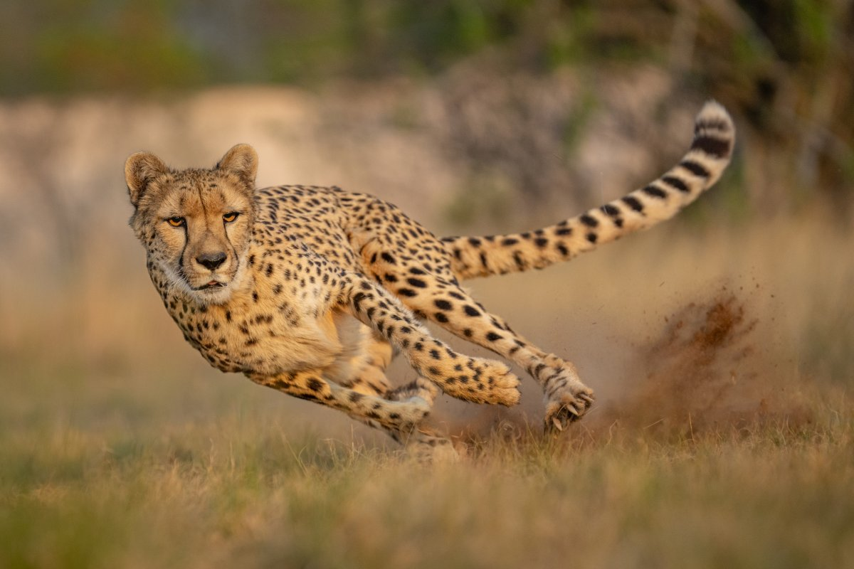
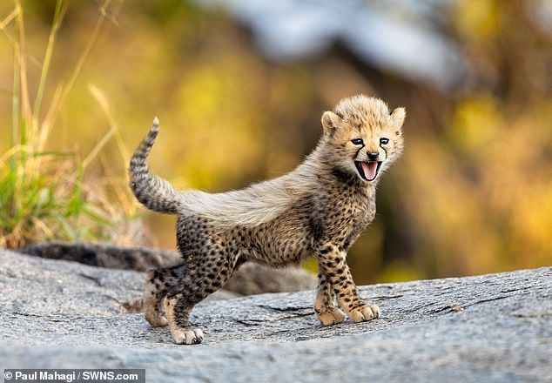
Gepard
Nejrychlejší suchozemské zvíře (až 100 km/h, max. 200 m)
Má nezatažitelné drápy – ochrana před smykem („tretry“)
Savany východní Afriky
Loví pouze přes den

Slide 8
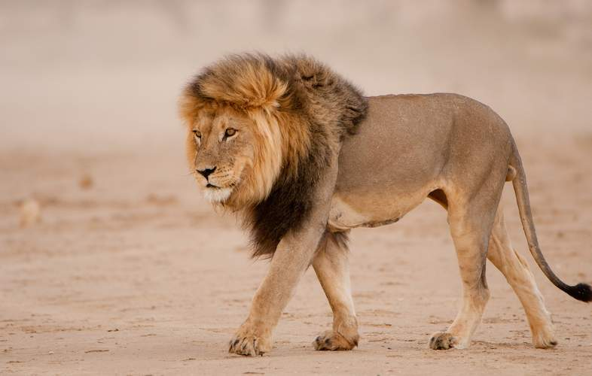
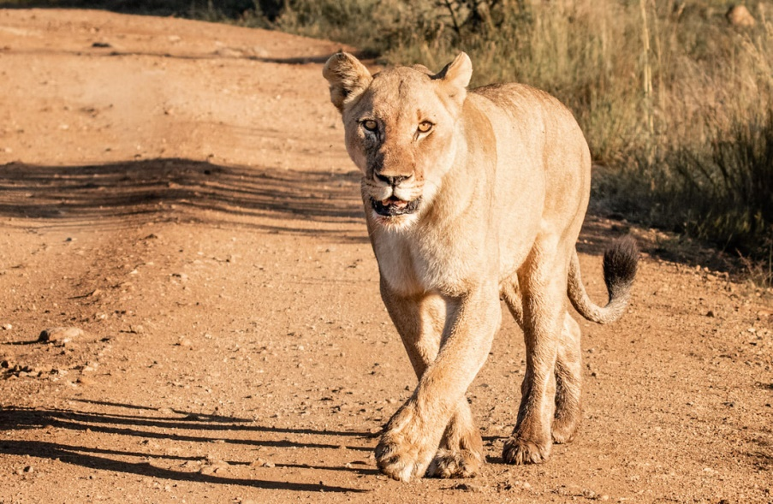

Lev (Panthera leo)
Pohlavní dvojtvárnost
Loví samice, někdy ve spolupráci se samci
Savany východní a jižní Afriky, kdysi celá Afrika i západní Asie až po Indii

Slide 9
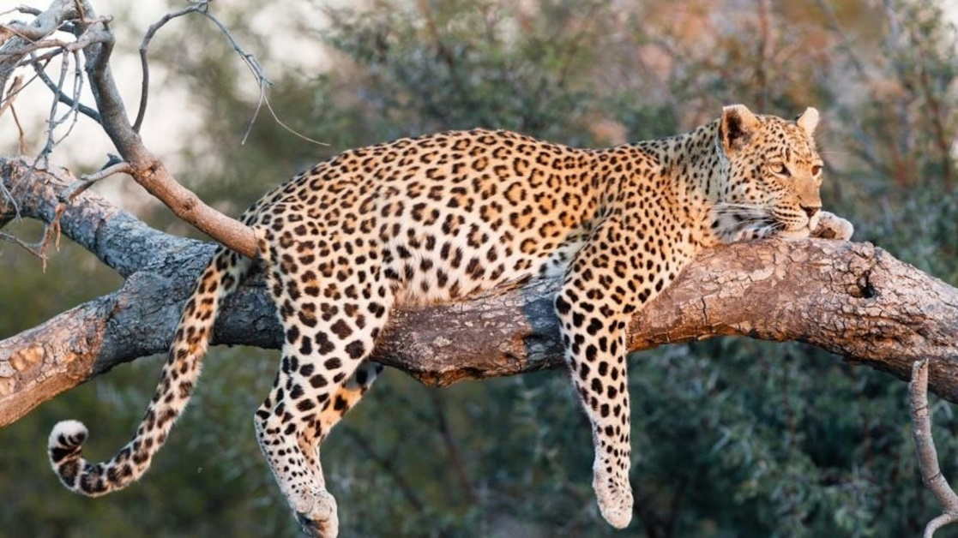
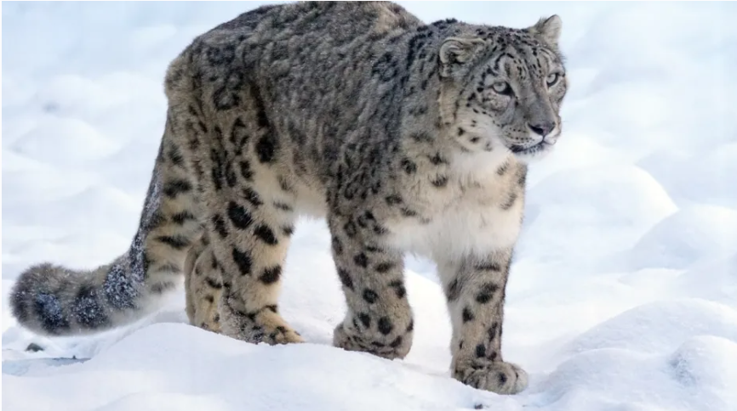
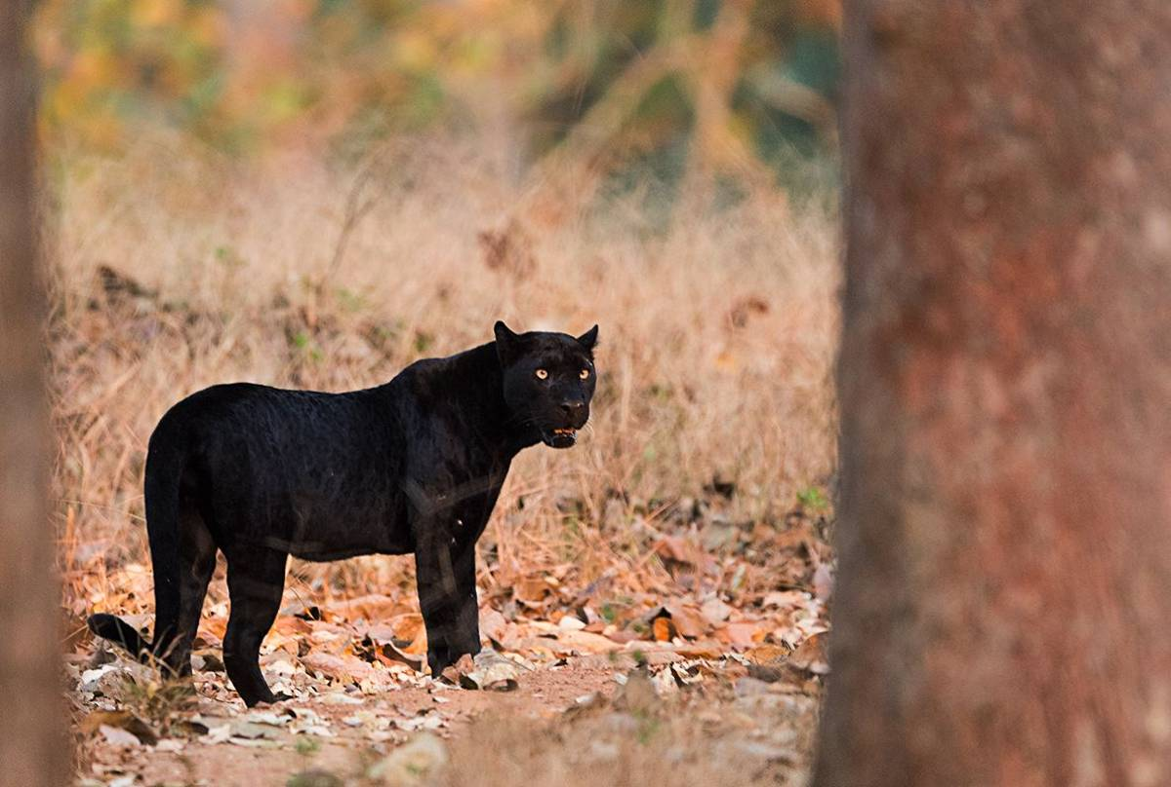
Levhart (Panthera pardus)
žije ve východní a jižní Africe a v Indii
Kořist si vytahuje na strom
Irbis – sněžní levhart (hory Střední Asie)
Černý panter – barevná mutace levharta

Slide 10
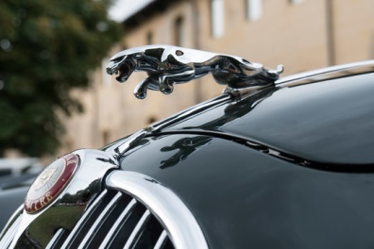
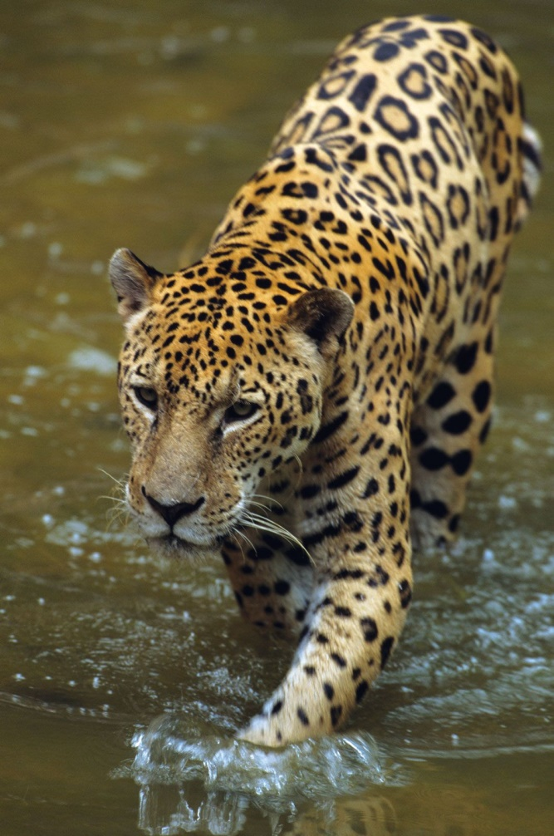
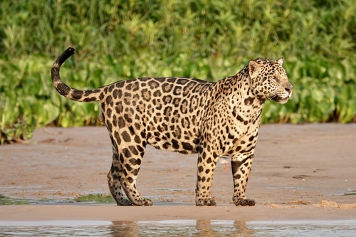
Jaguár
Na rozdíl od ostatních kočkovitých dobře plave
Lesy Střední a Jižní Ameriky

Slide 11
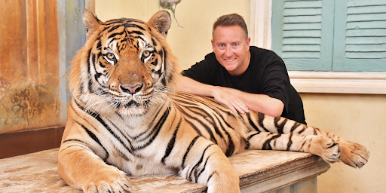
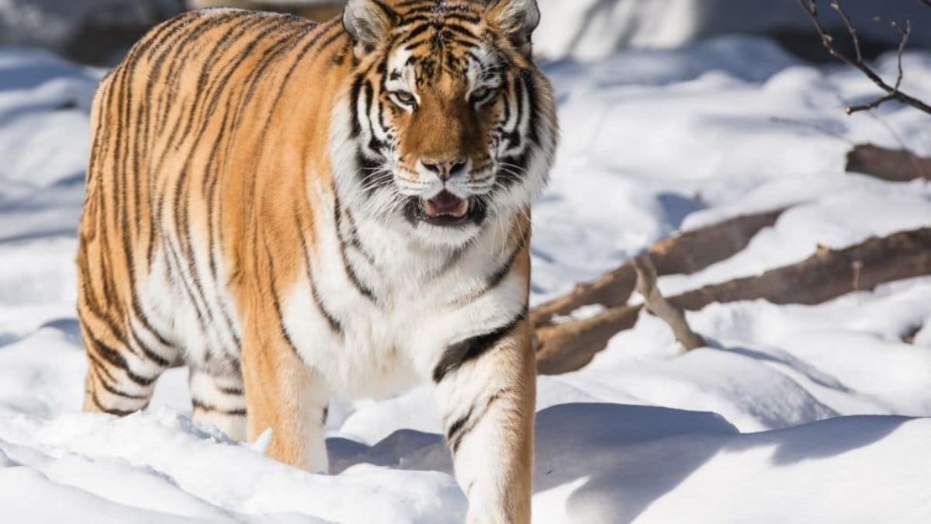
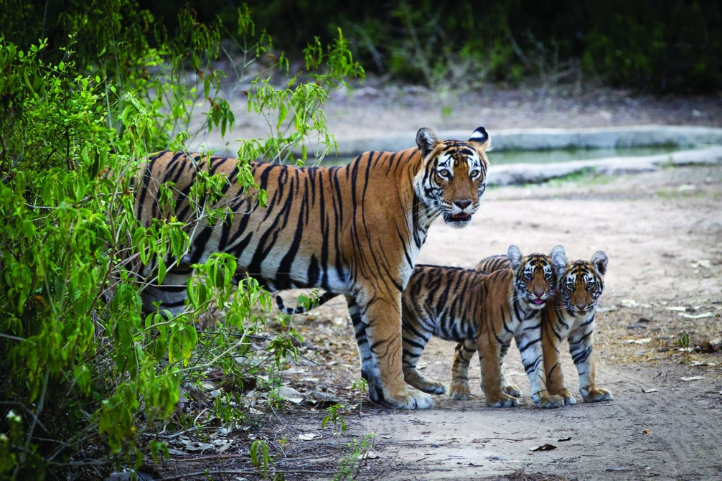

Tygr (Panthera tigris)
Ohrožený – národní parky a rezervace Indie, Indonésie
Poddruh Tygr ussurijský – největší kočkovitá šelma (Sibiřské lesy)

Slide 12
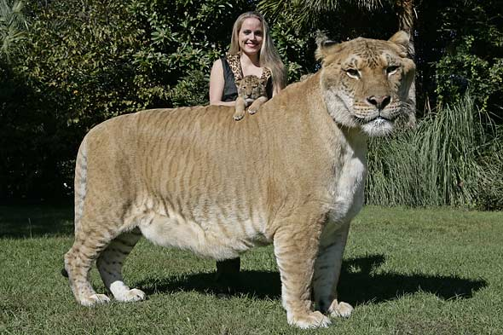
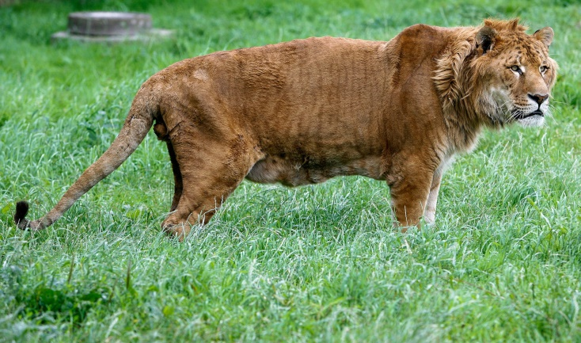
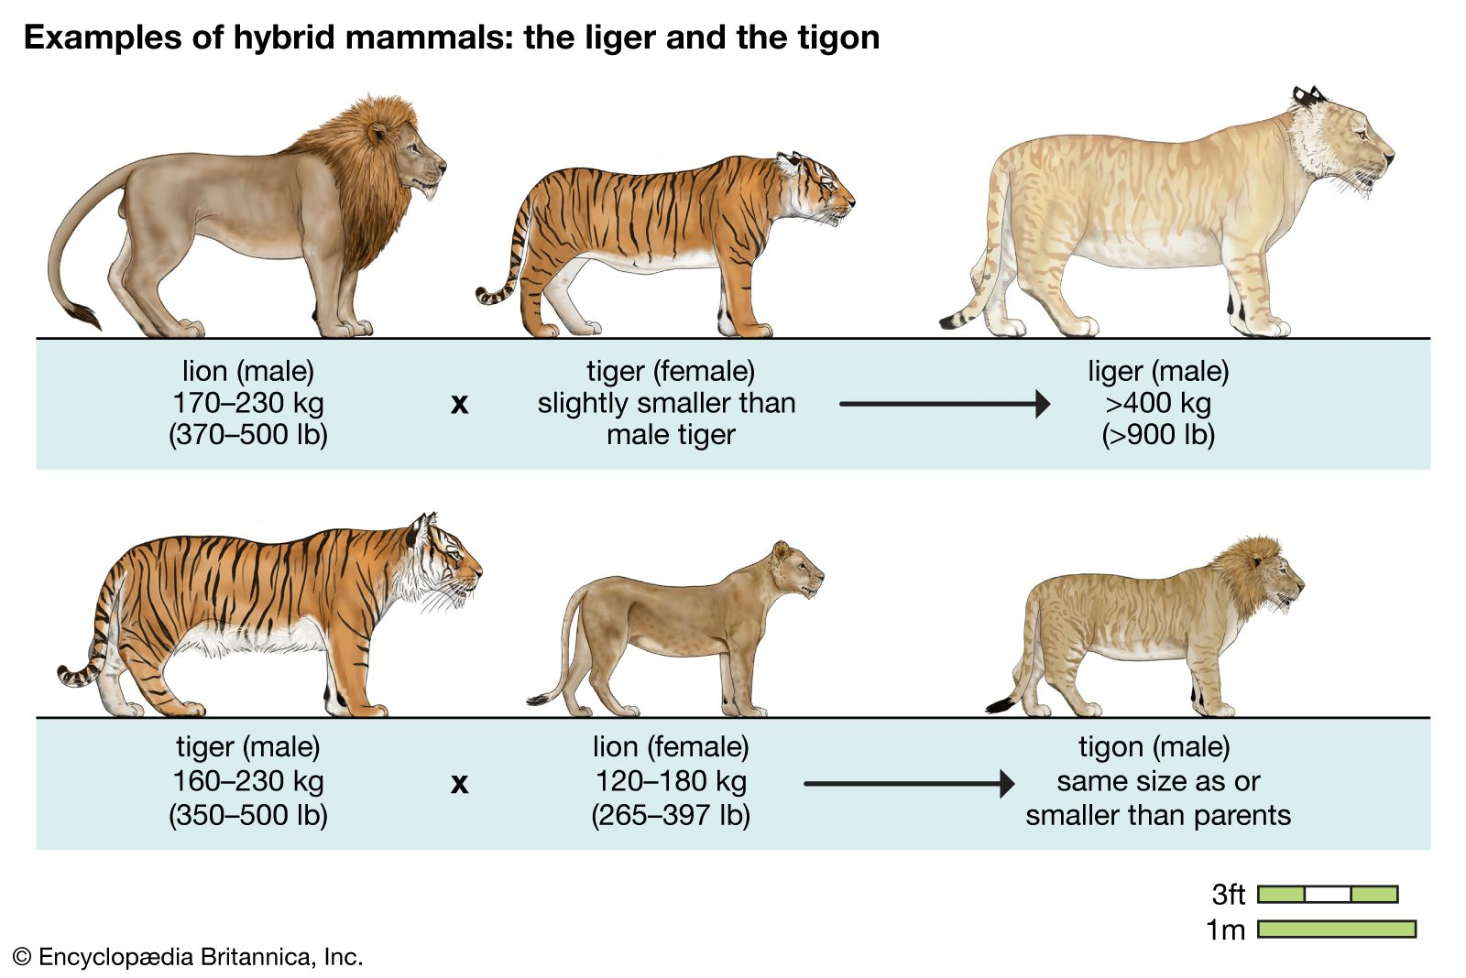
Kříženci
Liger – samec lva a samice tygra
Tigon – samec tygra a samice lva

Slide 13
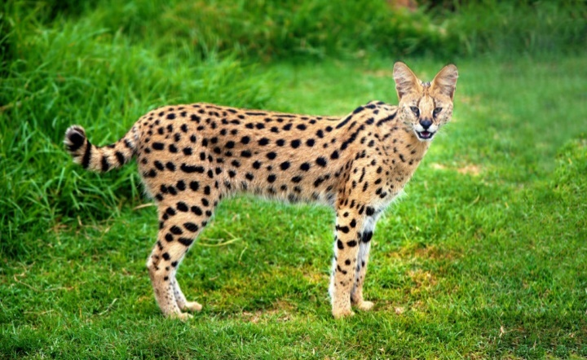
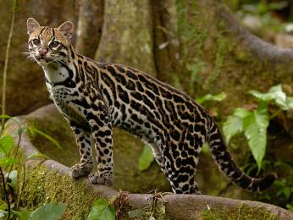
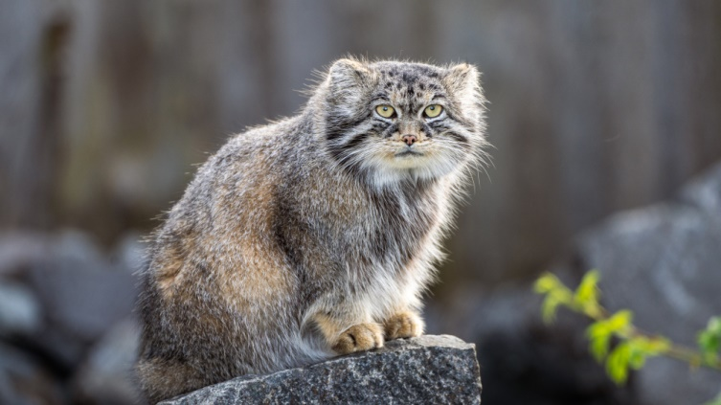
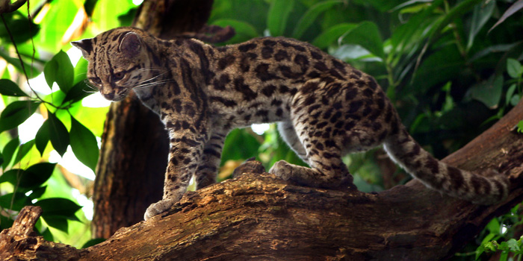
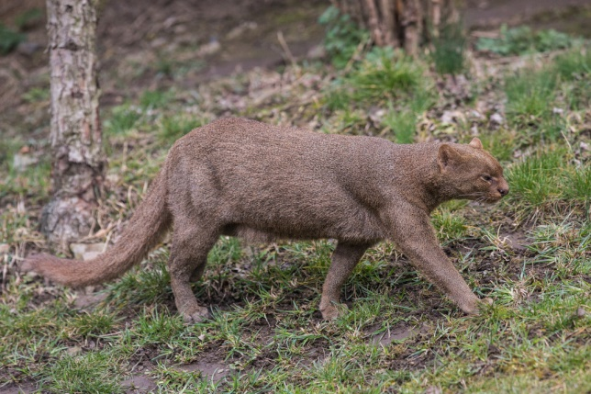
Další kočkovité šelmy
Serval
Ocelot
Manul
Margay
Jaguarundi

